Slide 1
тУРАГЕНСТВО - 7 Чудес Света
7 Чудес Света

Slide 2
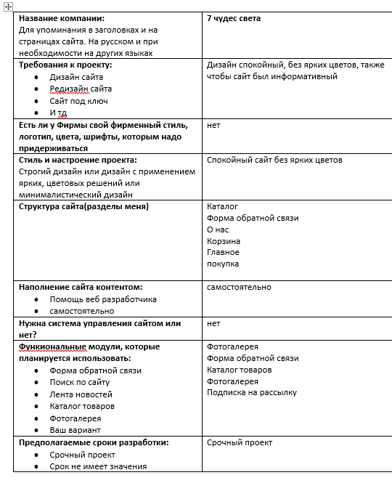
Техническое задание

Slide 3
Цель сайта
Главная цель сайта привлечь аудиторию и увеличить узнаваемость бренда. Также, чтобы клиенты могли видеть все направления через сайт и оплачивать онлайн, а также подписка на рассылку.

Slide 4
Целевая аудитория
Основной поток клиентов это те люди , которые хотят путешествовать, также у клиентов должен быть нормальный доход
1 сегмент. Люди, которые хотят получить готовое и собранное путешествие .
2 сегмент. Люди хотят получить наше предложение дешевле , чем они бы сами собирали.
3 сегмент. Люди которые работают онлайн и могут часто путешествовать.

Slide 5
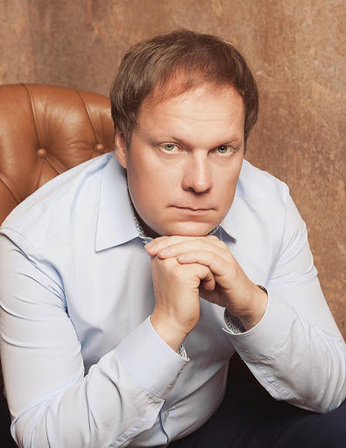
Целевая аудитория. 1 человек
ФИО - Иванов Александр Владимирович
Возраст – 40 лет
Доход – 500 тыс
Вид деятельности – Биржа
Интересы – Любит путешествовать с семьей

Slide 6
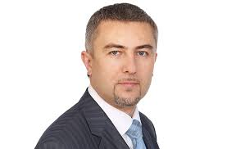
Целевая аудитория. 2 человек
ФИО – Сергеев Дмитрий Петрович
Возраст – 33 года
Доход – 700 тыс
Вид деятельности – работа по найму
Интересы – Любит посещать новые страны

Slide 7
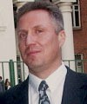
Целевая аудитория. 3 человек
ФИО – Меринов Дмитрий Анатольевич
Возраст – 52 года
Доход – 400 тыс
Вид деятельности – работа по найму
Интересы – Любит посещать новые страны и узнавать что – то новое, увлекается автомобилями

Slide 8
Целевое действие
Оплата путешествия онлайн, видеть весь ассортимент услуг, подписка на рассылку

Slide 9
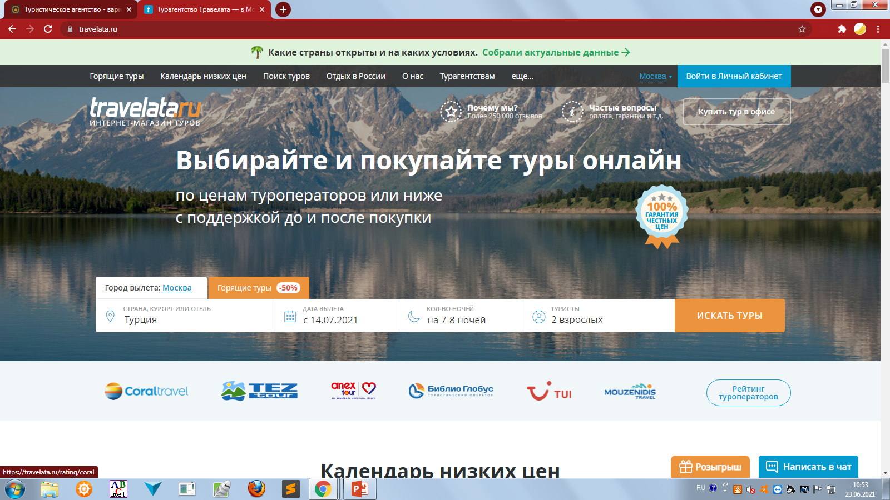
Анализ конкурентов. 1 случай
Плюсы: в целом сайт очень красивый, много полезной информации
Минусы: сразу видно много информации так, что можно потеряться

Slide 10
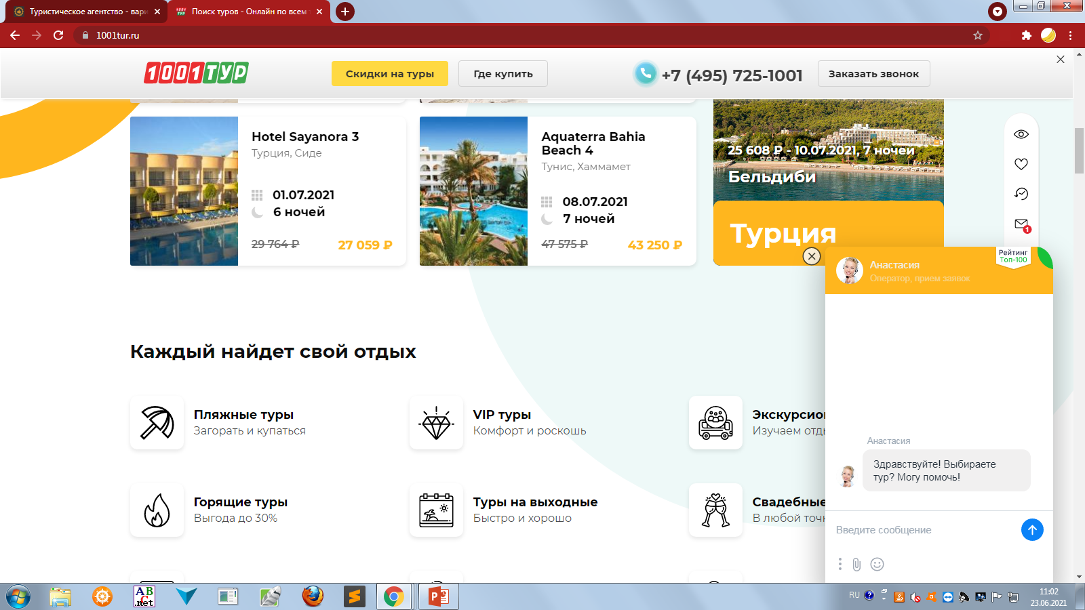
Анализ конкурентов. 2 случай
Плюсы: Сайт очень информативный, есть вся нужная информации
Минусы: в оформлении сайта желтый цвет режет глаза , также постоянно выскакивает окно с предложением на звонок консультанта.

Slide 11
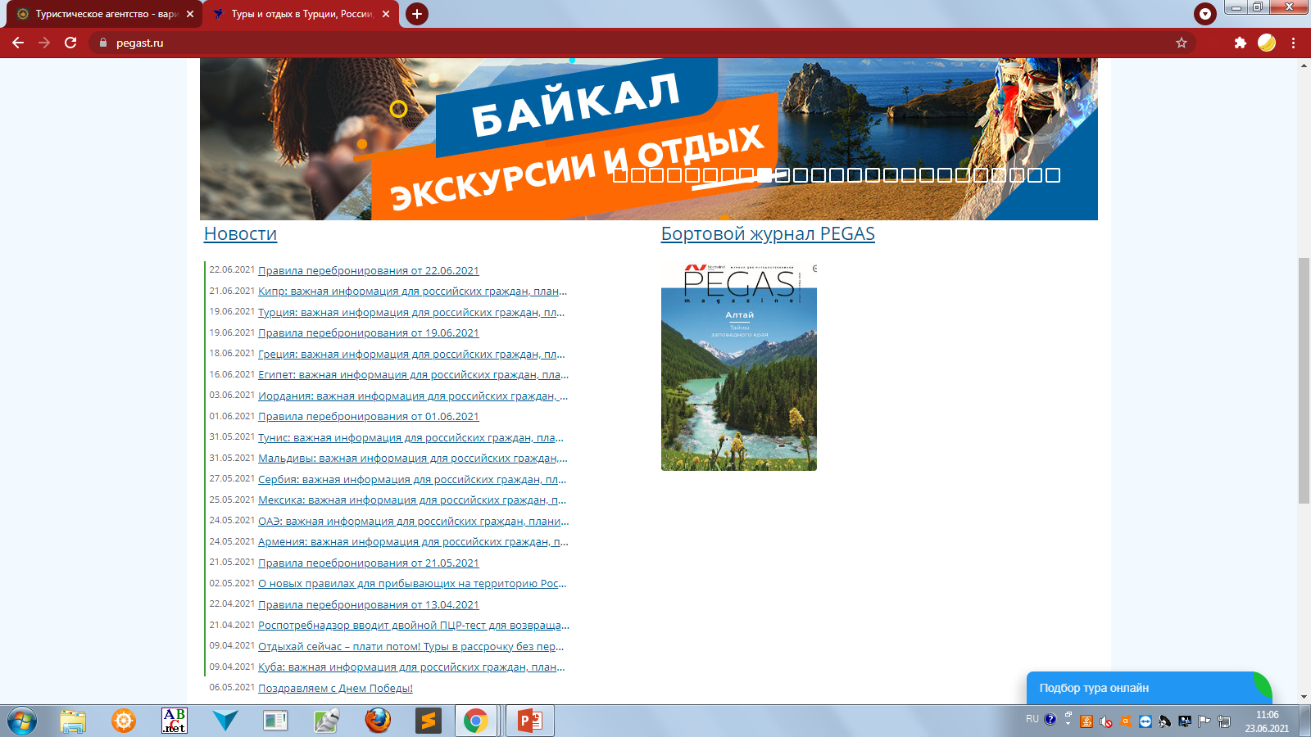
Анализ конкурентов. 3 случай
Плюсы: много информации, удобный поисковику
Минусы: слишком много ссылок в конце сайта

Slide 12
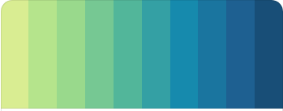
Цветовая палитра
Я выбрал такую цветовую палитру, потому что в ней присутствуют спокойные цвета, но и яркие

Slide 13
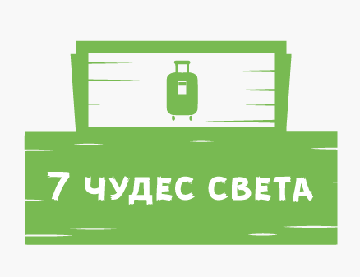
Логотип
Я выбрал этот логотип, потому что в нем присутствует чемодан, это ассоциируется с путешествиями, также присутствует зеленый цвет

Slide 14
Структура сайта
Почему именно мы
Конфигуратор путешествия
Отзывы
Аренда автомобилей
Наши достижения
Звонок от менеджера
Наши контактные данные

Slide 15
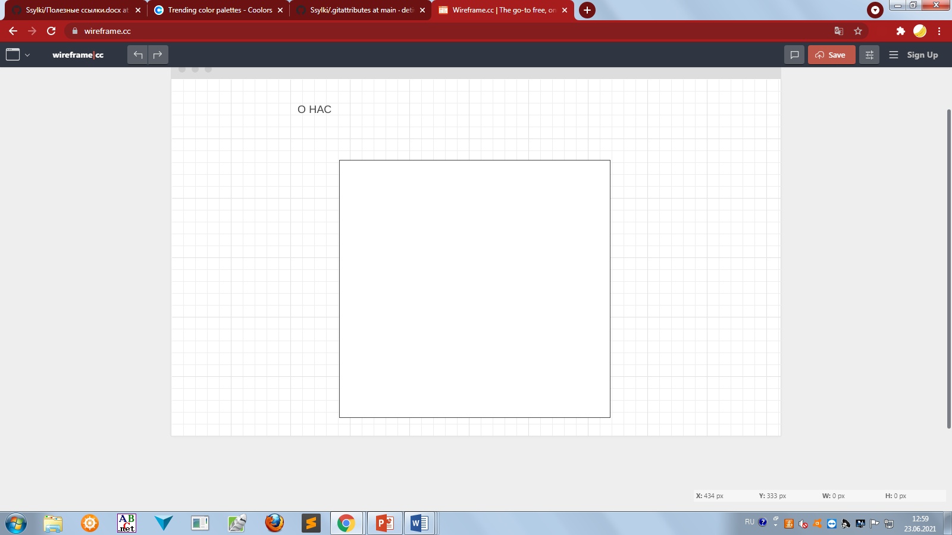
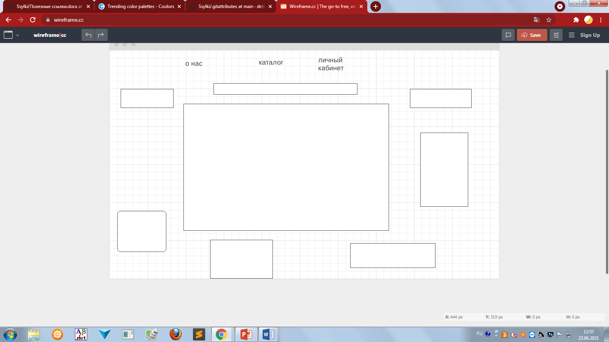
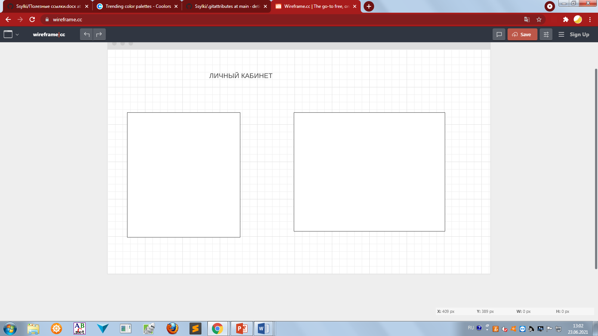
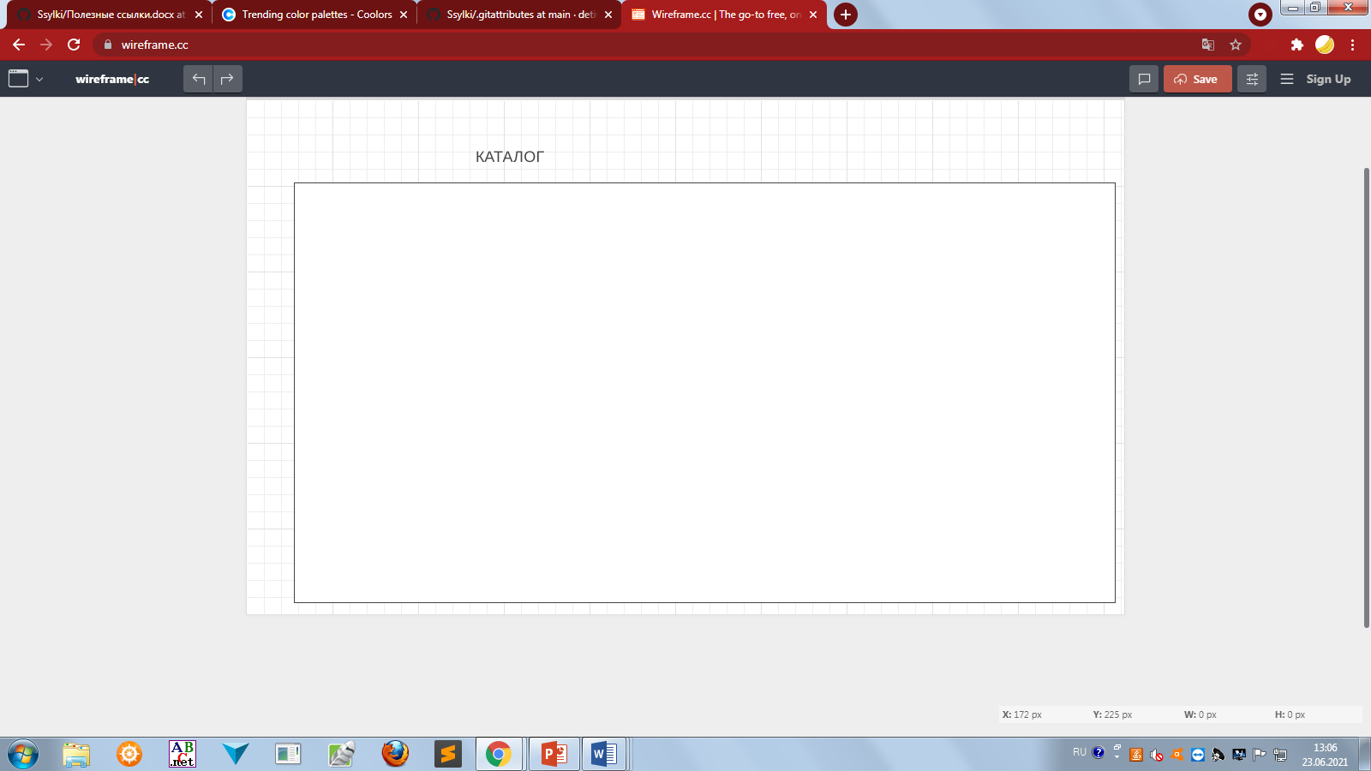
макет сайта

Slide 16
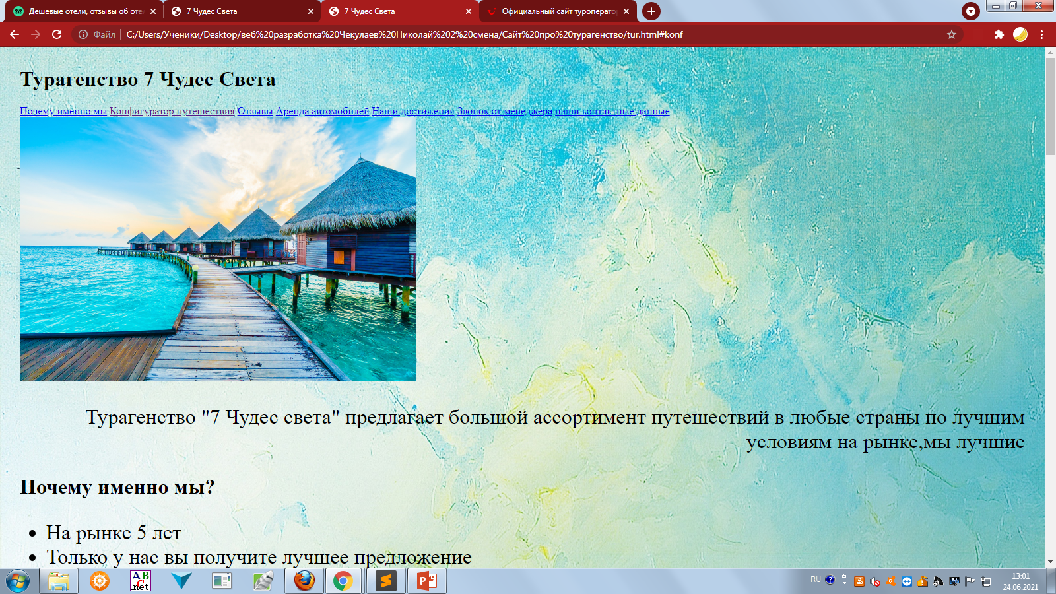
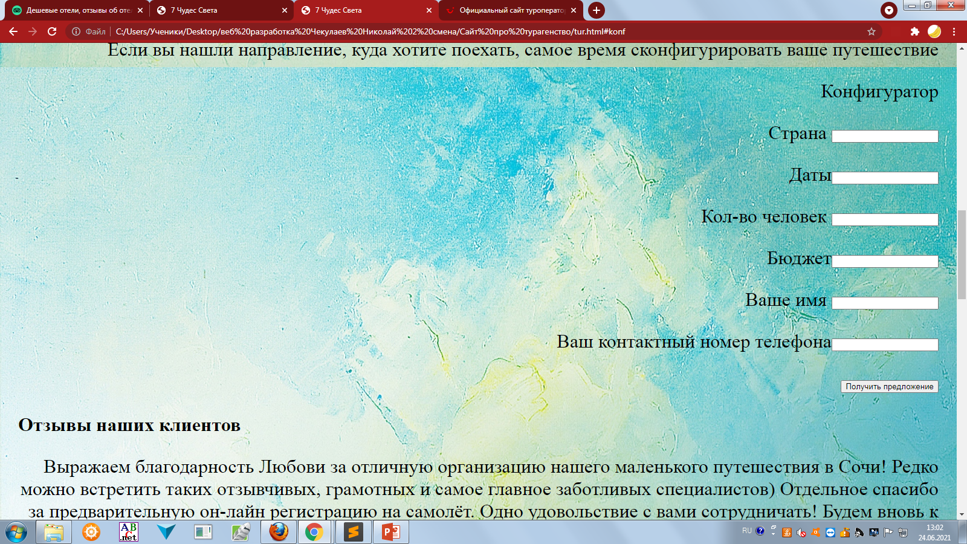
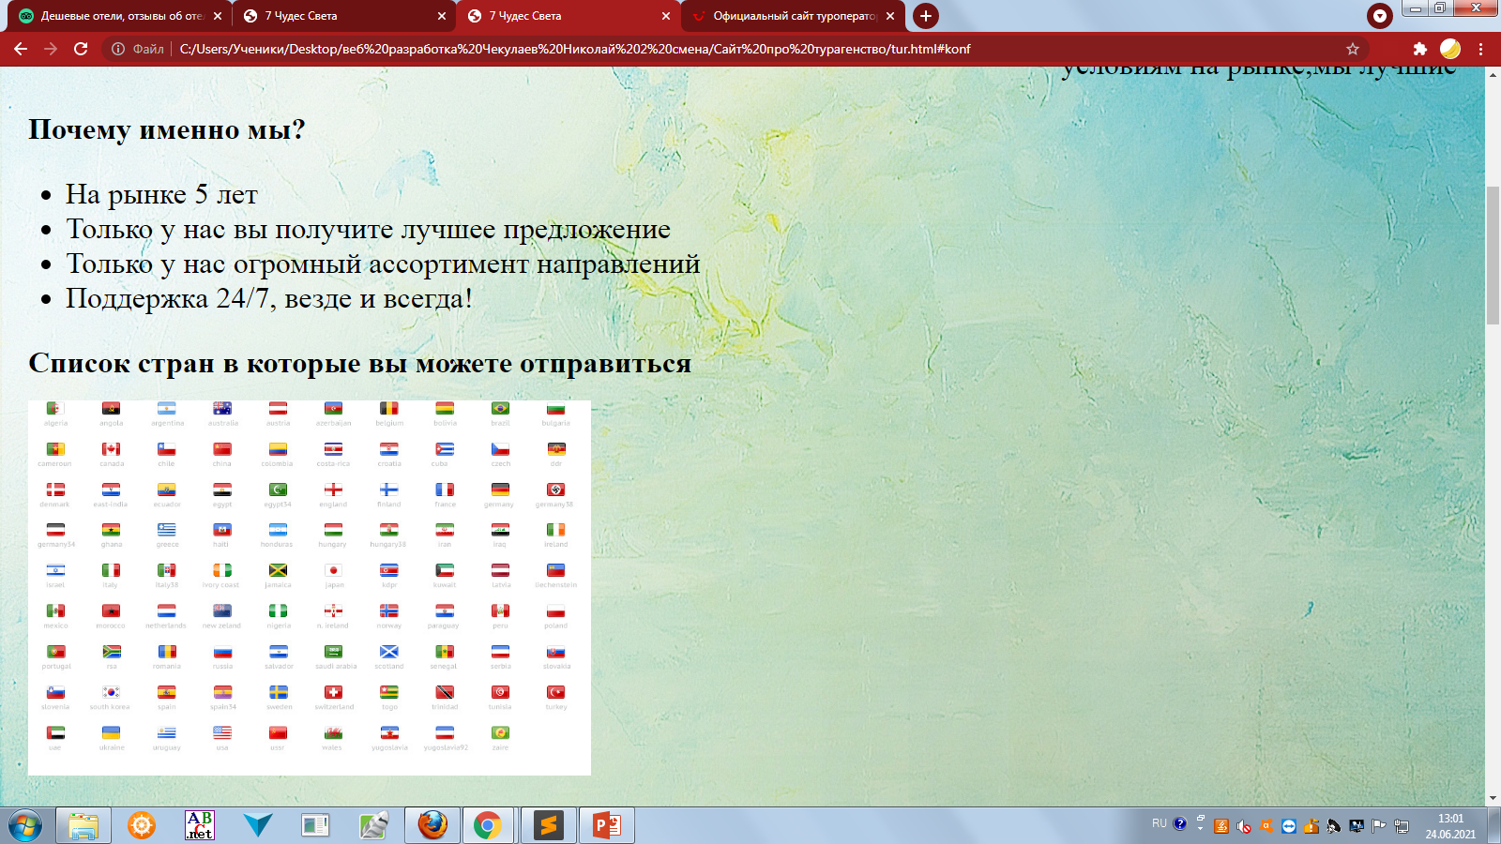
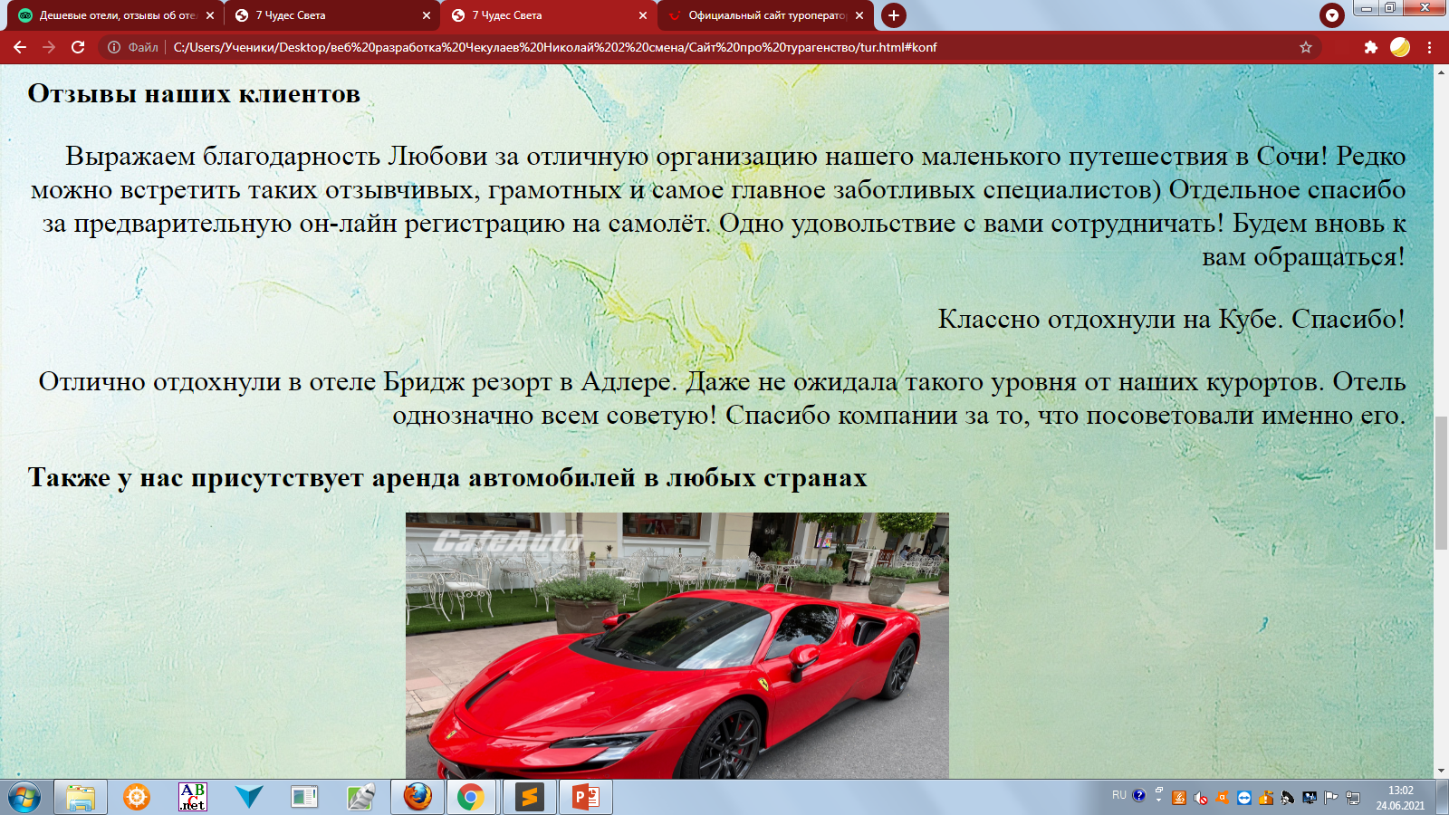
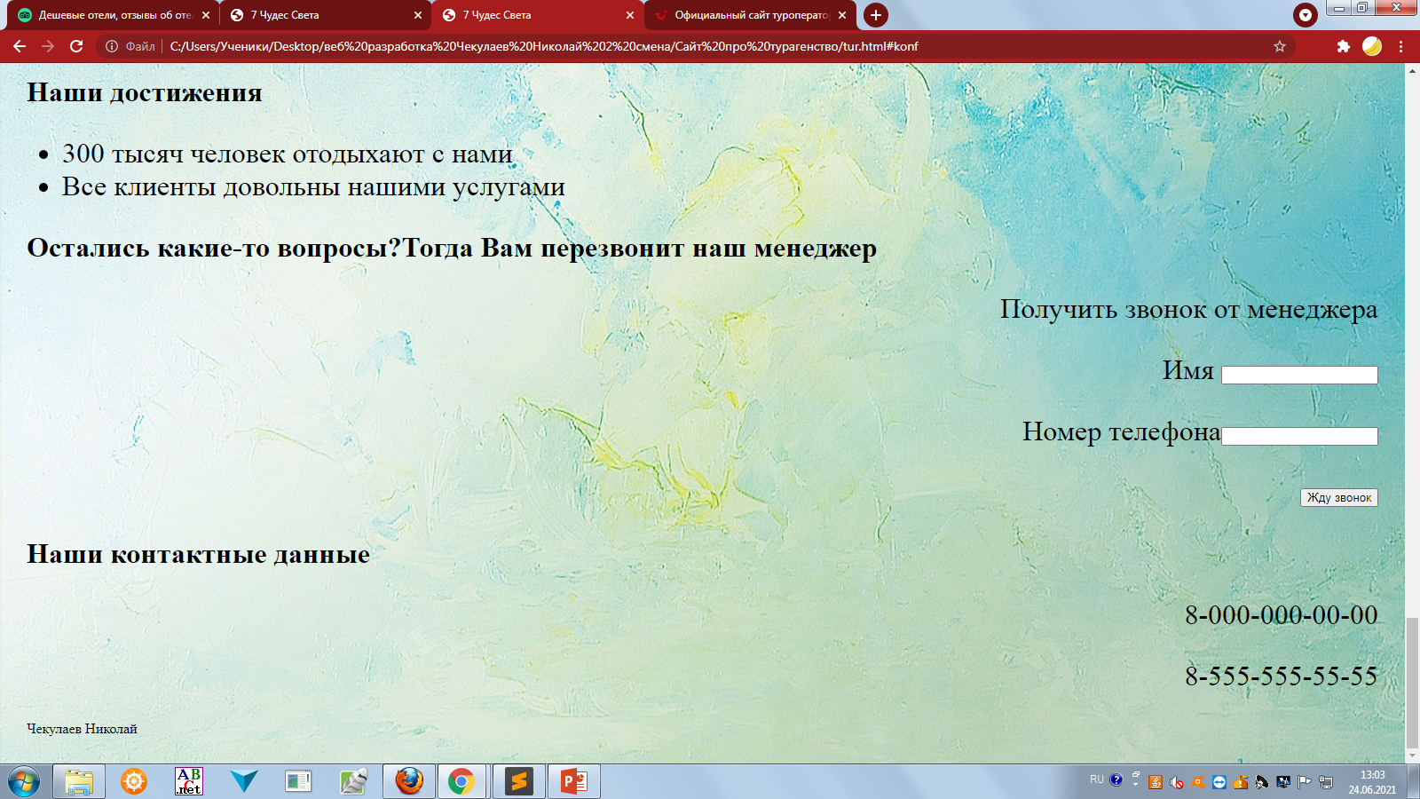
Итоговый вариант сайта

Slide 17
Ссылка на сайт

